Slide 1
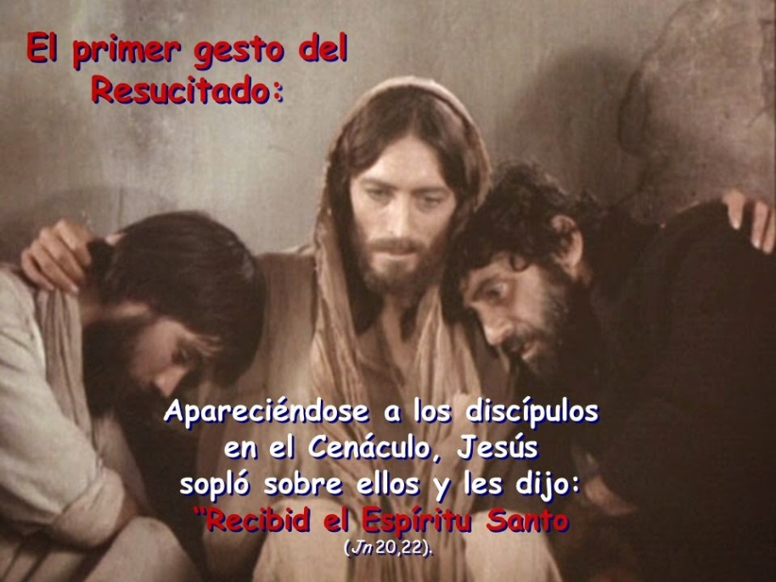
CONTESTA CIERTO O FALSO SOBRE PEDRO EN EL LIBRO DE HECHOS

Slide 2
1. Pablo insta al Rey Agripas a creer en los profetas y el evangelio.

Slide 3

Respuesta
FALSO
Hechos 6:5

Slide 4
2. Cuando Pedro le predico a Cornelio realizo que Dios no hacia acepción de personas.

Slide 5
Respuesta
CIERTO
Hechos 10:34

Slide 6
3. Dorcas fue resucitada después que Pedro oro.

Slide 7
Respuesta
CIERTO
Hechos 9:40

Slide 8
4. El mensaje que compartió Pedro en la casa de Cornelio fue de que Jesucristo es Señor de todos.

Slide 9
Respuesta
CIERTO
Hechos 10:36

Slide 10
5. El primer discurso de Pedro a los que moraban en Jerusalén era que recibieran el Espíritu Santo y hablaran en lenguas.

Slide 11
Respuesta
FALSO
Hechos 2:38-40

Slide 12
6. 6. Pedro y Juan iban al templo regularmente a orar como a las 3:00 p.m.

Slide 13
Respuesta
CIERTO
Hechos 3:1

Slide 14
7. Pedro informo a los hermanos que el Espíritu Santo había purificado por la fe los corazones de los creyentes.

Slide 15
Respuesta
CIERTO
Hechos 15:9

Slide 16
8. Pedro reprendió a Ananías y Safira porque ellos querían comprar el don del Espíritu Santo.

Slide 17
Respuesta
FALSO
Hechos 5:3

Slide 18
9. Cuando Pedro fue intimidado a no hablar acerca de Jesus, Pedro y Juan respondieron que era mejor obedecer a Dios antes que a los hombres.

Slide 19
Respuesta
CIERTO
Hechos 4:19

Slide 20
10. Pedro y Pablo sanaron a un cojo de nacimiento, el que se sentaba a la puerta del templo a pedir limosna.

Slide 21
Respuesta
FALSO
Hechos 3:1-3

Slide 22
11. Cuando Pedro predico se añadieron como 3,000 personas la primera vez y luego en su segunda predicación se añadieron como 5,000 personas.

Slide 23
Respuesta
CIERTO
Hechos 2:41; 4:4

Slide 24
12. Pedro fue conocido como el predicador a los gentiles.

Slide 25
Respuesta
FALSO

Slide 26
13. Cuando Esteban fue apedreado a muerte, pusieron sus ropas en las manos de un joven llamado Pedro.

Slide 27
Respuesta
FALSO
Hechos 7:58

Slide 28
14. Pedro escucho una voz del cielo que le decía: mata y come, y lo que Dios limpio no lo llames tu inmundo.

Slide 29
Respuesta
CIERTO
Hechos 10:13-15

Slide 30
15. Pedro hablaba de Cristo de que Jesus había sido puesto como juez y que en su nombre recibirían perdón de pecados.

Slide 31
Respuesta
CIERTO
Hechos 10:42-43

